Slide 1
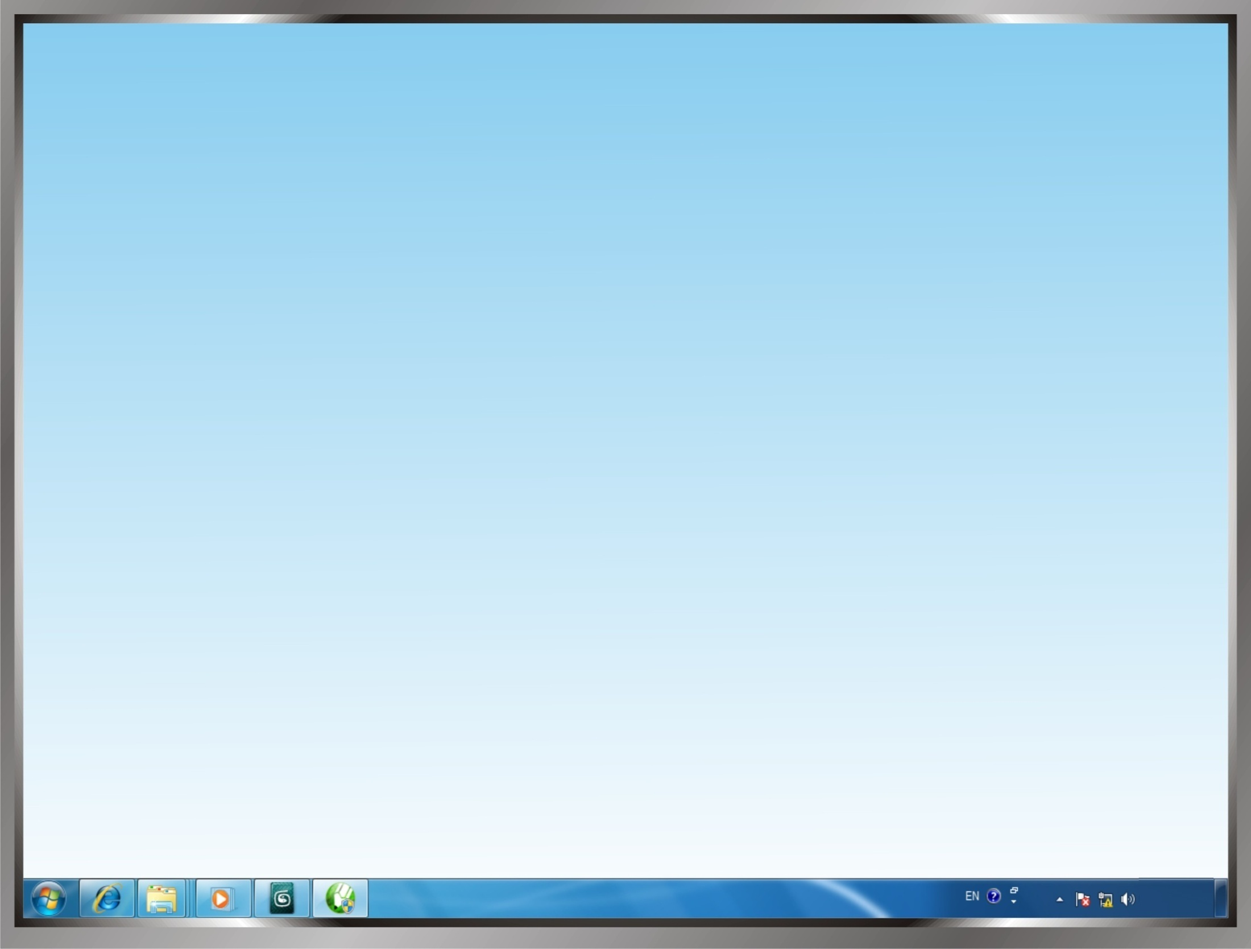
Тема
Windows
системалык чөйрөсүнүн графикалык интерфейси жана анын элементтери

Slide 2

Сабактын максаты
Графикалык интерфейстин бардык элементтери менен таанышасыңар
Графикалык интерфейстин ар кандай элементтеринин параметрлерин салыштырасыңар
Windows СЧ нүн графикалык интерфейси менен иштөөдөгү практикалык көндүмдөрдү калыптандырасыңар.

Slide 3
1-суроо
Операциялык системанын кайсы бөлүгү буйруктарды жана командаларды программалоо тилинен компьютер түшүнгөн тилге же «машинанын кодуна» которуп берет?
1
Ядро
3
Интерфейс
2
Драйвер
4
Пиктограмма

Slide 4
2-суроо
Графикалык интерфейс-бул…
А) компьютер менен түзүлүштөрдүн ортосундагы баарлашууну(диалогду) ишке ашырат
Б) компьютер менен колдонуучунун ортосундагы баарлашууну ишке ашырат
В) компьютер менен программанын ортосундагы баарлашууну ишке ашырат
Г) компьютер менен компьютердин ортосундагы баарлашууну ишке ашырат.
1
А), Г)
3
Б)
2
А)
4
Б), В)

Slide 5
Графикалык интерфейстин элементтери
Жумушчу стол
Терезелер, баарлашуу терезелери
Ярлык
Файл
Папка
Пиктограммалар
(белгилер, иконкалар)

Slide 6
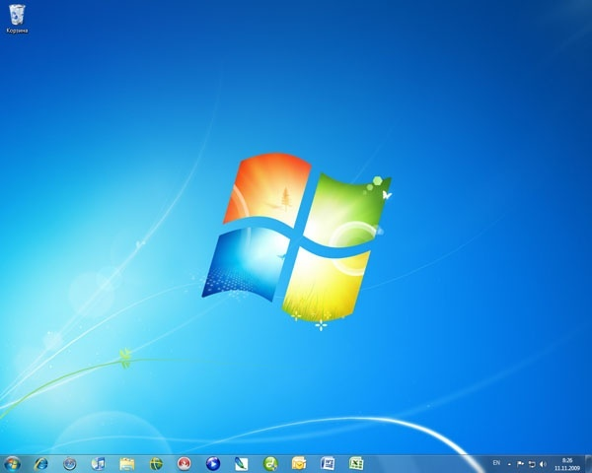
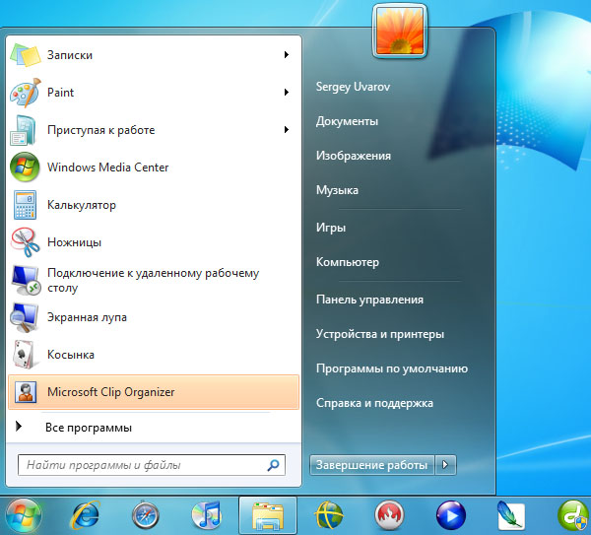
Жумушчу столдун элементтери
Цифралык саат
Билдирүү
аймагы
Тил панели
(языковая панель)
«Пуск» баскычы
Программаларды тез
ишке киргизүүчү панель

Slide 7
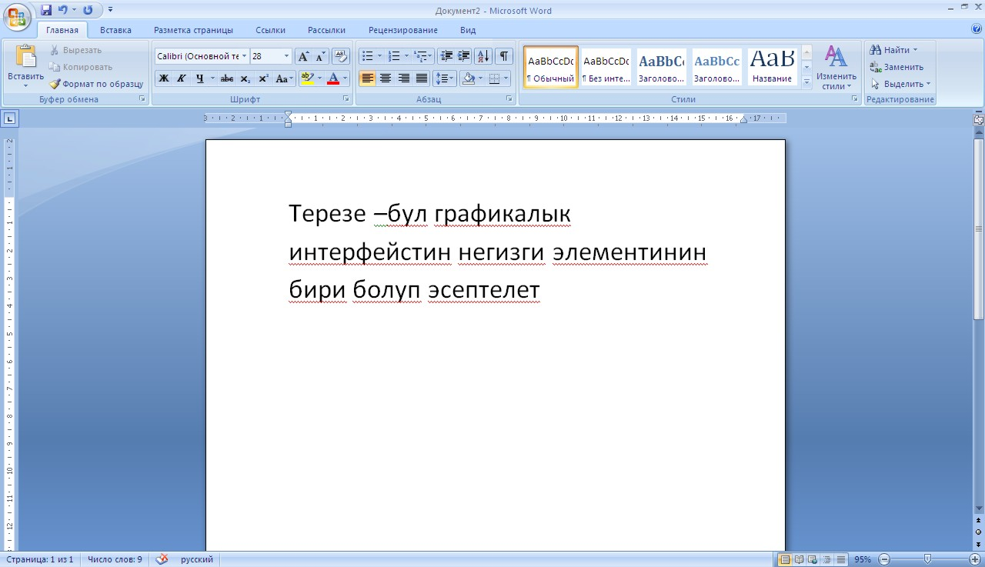
Терезенин элементтери
Башкаруучу баскычтар
Менюлар сапчасы
Инструменттер панели
Иш талаасы
Документти көрсөтүү режимдери
Терезенин масштабын өзгөртүү

Slide 8
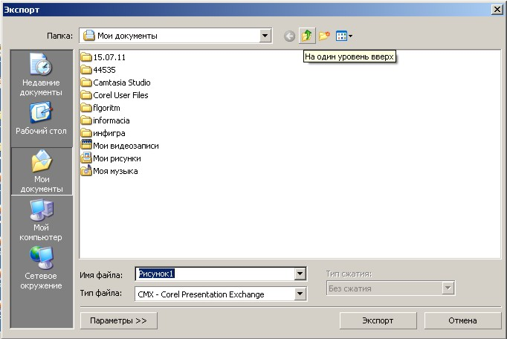
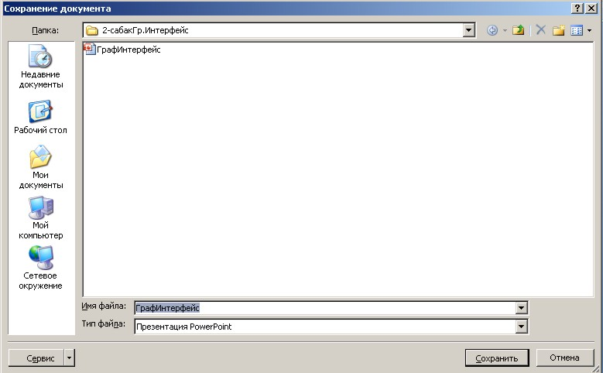
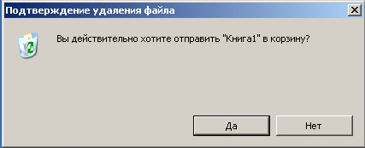
Баарлашуу терезелери
Папкалардын
жайгашуу
ордулары
Иш
талаасы
Терезелердин кызматтарына жараша аталыштары
Суроо
Макулдашуу
баскычтары

Slide 9




1-суроо
Бул панелдердин ичинен кайсынысы «маалымдоо панели» болуп эсептелет?
А)
Б)
В)
Г)
1
А)
3
А), Б)
2
В)
4
Г)

Slide 10
2-суроо
Төмөнкүлөрдүн кайсынысы
«документти көрсөтүү режими панели» болуп эсептелет?
А)
В)
Б)
Г)
1
А)
3
В)
2
Б)
4
Г)

Slide 11


Файл менен папканын параметрлери
Файл
Папка
Пиктограмма (сырткы көрүнүшү)
Аты
Көлөмү (Kb, Mb, Gb)
Файлдын тиби (xls. doc, docx, pptx, jpg, exe, com, png, cdr ж.б.)
Атрибут (скрытый, только для чтение ж.б.)
Дата(түзүлгөн,
оңдолгон, өчүрүлгөн)
Пиктограмма (Сырткы көрүнүшү)
Аты
Көлөмү (Kb, Mb, Gb)
Ичиндеги файлдардын саны
Атрибут (скрытый, только для чтение ж.б.)
Дата(түзүлгөн,
оңдолгон, өчүрүлгөн)

Slide 12
Үй тапшырма
Бүгүнкү өтүлгөн практикалык иштерди кайталагыла
Компьютерден биз айтып өткөн файл жана папканын толук параметрлерин кантип көрө алсак боло тургандыгын билип,дагы кандай параметрлери бар экендигин жазып келгиле.

